Slide 1




PHÒNG GIÁO DỤC VÀ ĐÀO TẠO QUẬN GÒ VẤP
BÀI GIẢNG NGỮ VĂN LỚP 8

Slide 2

-
- KKHS TỰ LÀM: HOẠT ĐỘNG NGỮ VĂN: LÀM THƠ BẢY CHỮ. - KKHS TỰ THỰC HIỆN: CHƯƠNG TRÌNH ĐỊA PHƯƠNG PHẦN VĂN. - KKHS TỰ THỰC HIỆN: CHƯƠNG TRÌNH ĐỊA PHƯƠNG PHẦN TIẾNG VIỆT.

Slide 3

MỤC TIÊU CẦN ĐẠT
- Giúp HS :
+ Nhận biết được thể thơ bảy chữ và bước đầu tập làm thơ bảy chữ với những yêu cầu về đối, nhịp, vần...
+ Bước đầu có ý thức quan tâm đến truyền thống văn học của địa phương. Qua việc chọn chép một bài thơ, hoặc một bài văn viết về địa phương vừa củng cố tình cảm quê hương, vừa bước đầu rèn luyện năng lực thầm quyền và lựa chọn thơ văn.
+ Nhận biết một số lỗi chính tả do phát âm địa phương. Nhận biết và khắc phục một số lỗi chính tả do phát âm địa phương.
- Rèn kĩ năng giao tiếp: Thuyết trình, trình bày câu trả lời, trao đổi các câu hỏi, thắc mắc trong quá trình học tập.
- Suy nghĩ sáng tạo: Thu thập, xử lí thông tin văn bản.

Slide 4

KKHS TỰ LÀM:
HOẠT ĐỘNG NGỮ VĂN: LÀM THƠ BẢY CHỮ
Hãy trình bày hiểu biết của em về đặc điểm của thế thơ bảy chữ?

Slide 5

A. LÀM THƠ BẢY CHỮ
* Khái niệm : Thơ bảy chữ là hình thức lấy câu thơ bảy chữ( tiếng) làm đơn vị nhịp điệu, bao gồm thơ bảy chữ cổ thể, thơ Đường luật tám câu bảy chữ và bốn câu bảy chữ( tứ tuyệt), thơ hiện đại nhiều khổ với câu thơ bảy chữ,…

Slide 6



I. Nhận diện luật thơ
* Xác định vị trí ngắt nhịp, vần, luật B –T
Câu 1,2: B-T đối nhau
Câu 2,3: B-T giống nhau
Câu 3,4: B-T lại đối nhau.
* Ngắt nhịp: Có thể 4/3 hoặc 3/4 nhưng phần nhiều là 4/3.
* Vần: Chủ yếu vần chân (vị trí gieo vần là tiếng cuối câu 2 và 4, có khi cả tiếng cuối câu 1).

Slide 7

* Luật cơ bản là: Nhất , tam, ngũ bất luận; Nhị, tứ, lục phân minh.
- Trong câu thất ngôn (7 tiếng) : Các tiếng 1,3,5 có thể sử dụng bằng, trắc tuỳ ý ; còn các tiếng 2,4,6 phải phân minh, phân biệt rõ ràng, chính xác .
Ví dụ : T-B-T hoặc B-T-B .
Đọc bài thơ “ Tối” của Đoàn Văn Cừ và chỉ ra chỗ sai, nói lí do và tìm cách sửa lại cho đúng?
TỐI
Trong túp lều tranh cánh liếp che,
Ngọn đèn mờ, tỏa ánh xanh xanh,
Tiếng chày nhịp một trong đêm vắng,
Như bước thời gian đếm quãng khuya.

Slide 8
+ Chỗ sai: Sau “ Ngọn đèn mờ” có dấu phẩy → gây đọc sai nhịp -Ánh xanh xanh: Sai vần + Sửa lại: Bỏ dấu phẩy. Đổi "xanh xanh" → “xanh lè”, “ Bóng trăng nhoè”→ “ ánh trăng leo.
Sửa sai :
Trong túp lều tranh cánh liếp che,
Ngọn đèn mờ toả ánh xanh lè.
Tiếng chài nhịp một trong đêm vắng,
Như bước thời gian đếm quãng khuya .

Slide 9

Cách khác : Ngọn đèn mờ toả ánh vàng khè. Bóng đèn mờ tỏ, bóng đêm nhoè. Ngọn đèn mờ toả bóng trăng nhoè. Ngọn đèn mờ toả ánh trăng loe.

Slide 10

GỢI Ý THÊM CHO CÁC EM VỀ TÌM ĐỌC
-Thơ bảy chữ cổ thể (thơ cổ phong) thất ngôn có hình thức đối tự do.
- Thất ngôn Đường luật ( tám câu bảy chữ)
- Thất ngôn tứ tuyệt ( bốn câu bảy chữ có niêm luật chặt chẽ).
- Thơ bảy chữ hiện đại tự do linh hoạt.
* Nhịp thơ: Nhịp trong thơ Đường là 4/3 hoặc 2/2/3.

Slide 11

II. Tập làm thơ:
Trình bày sản phẩm đã chuẩn bị ở nhà.

Slide 12

II. Tập làm thơ:
a/ Làm tiếp hai câu thơ của Tú Xương Tôi thấy người ta có bảo rằng: Bảo rằng thằng Cuội ở cung trăng! Có thể thêm: - Cung trăng hẳn có chị Hằng nhỉ? Có dạy cho đời bớt cuội chăng. - Chứa ai chẳng chứa chứa thằng cuội Tôi gớm gan cho cái chị Hằng.
b/ Học sinh đọc thơ 7 chữ tự làm ở nhà
- Cho học sinh đọc yêu cầu 3 (SGK/mục c,2 II) → Đại diện tổ (nhóm) trình bày --> Các tổ khác nhận xét .

Slide 13

B. CHƯƠNG TRÌNH ĐỊA PHƯƠNG PHẦN VĂN

Slide 14

I/ HS tìm kiếm những tư liệu về nhà văn, nhà thơ ở quê hương
HS trình bày tư liệu về các tác giả theo phần đã chuẩn bị: tiểu sử, hoạt động văn học, tác phẩm chính…
Các HS khác bổ sung hoặc phát hiện những chi tiết thiếu chính xác trong phần chuẩn bị.
- Mỗi nhóm cử địa diện lên đọc một bài thơ, bài văn viết về địa phương mình của một nhà thơ hoặc nhà văn cụ thể.
VD: Nhà thơ Nguyễn Đình Chiểu; nhà văn Lý Lan,….
- Các HS khác trao đổi ý kiến về những tác phẩm ấy.

Slide 15

II/THỰC HÀNH : ĐẠI DIỆN CÁC NHÓM HS TRÌNH BÀY
Đọc một bài thơ, bài văn viết về địa phương mà HS thích (tác giả không nhất thiết là người ở địa phương).
Lưu ý : Những tiêu chuẩn cơ bản khi tuyển chọn văn thơ theo một yêu cầu nào đó (giá trị nội dung, nghệ thuật, bản sắc địa phương, sở thích cá nhân của tác giả…)

Slide 16

KKHS TỰ THỰC HIỆN: CHƯƠNG TRÌNH ĐỊA PHƯƠNG PHẦN TIẾNG VIỆT

Slide 17
C. CHƯƠNG TRÌNH ĐỊA PHƯƠNG PHẦN TIẾNG VIỆT
TỪ NGỮ ĐỊA PHƯƠNG
Một số từ ngữ địa phương miền Nam.
Trình bày bảng từ địa phương Nam bộ.
Gv yêu cầu học sinh nhắc lại khái niệm về từ ngữ địa phương.

Slide 18

II/ LUYỆN TẬP
STT | TỪ NGỮ TOÀN DÂN | TỪ NGỮ ĐỊA PHƯƠNG NAM BỘ

Slide 19
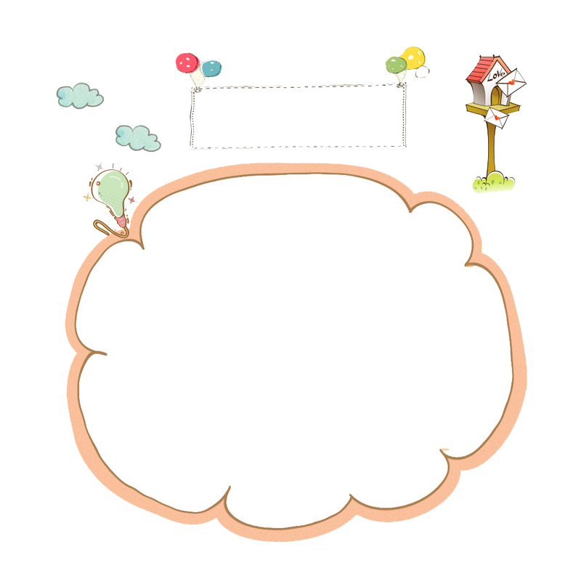

* VD:
…Và má muôn đời Nam Bộ vẫn chờ tôi .
Má ngước đầu lên má biểu: “ Thằng Hai !
Gặp bữa , con ngồi xuống đây ăn cơm với má ”.
--> Các từ địa phương trên mang đậm cách nói của người Nam Bộ.
Sưu tầm và chép lại những bài thơ, bài văn, đọan văn hay có sử dụng từ ngữ địa phương Nam Bộ phân tích để thấy được tác dụng của những từ ngữ này trong tác phẩm.

Slide 20

*HƯỚNG DẪN HỌC TẬP:
1. Học bài cũ:
- Về nhà tiếp tục làm và sưu tầm một số bài thơ bảy chữ.
- Tập sáng tác và sưu tầm những bài thơ nói về quê hương.
- Tìm thêm một số từ ngữ địa phương, từ ngữ toàn dân tương ứng
2. Chuẩn bị:
Xem lại nội dung bài kiểm tra học kì, tiết sau trả bài.

Slide 21

Tạm biệt các em!
Chúc các em luôn học giỏi!

